Slide 1
SDN: революционно новый подход к построению корпоративных сетей
Выполнил:
студент гр. K4112c Грязных И. Д.
1

Slide 2
Введение
Бурное увеличение объемов передаваемых данных, изменение структуры трафика.
Принципы программно-определяемых сетей сформулировали в 2006 году специалисты Беркли и Стэнфорда.
В 2009 году технология была признана одной из 10 самых быстро растущий, согласно списку MIT Technology Review.
Давайте разбираться
2
Notes:
Бурное увеличение объемов передаваемых данных, изменение структуры трафика, потребность в оперативной поддержке тысяч и даже миллионов пользователей, необходимость в обработке огромных массивов информации — все это существенно повысило требования к сетевой инфраструктуре. В частности, с появлением облаков бизнес стал мобильнее и динамичнее, но потребовал того же от сетей. В ответ на эту потребность и появилась концепция программно-определяемых сетей. Концепция зародилась еще в 2006 году. Именно тогда специалисты из Калифорнийского университета в Беркли и Стенфордского университета сформулировали и озвучили принципы Software Defined Network. Несколько лет спустя, в 2009-ом, технология была признана одной из 10 самых быстро растущий, согласно списку MIT Technology Review. Разберемся, что кроется под термином SDN и кому нужны программно-определяемые сети.

Slide 3
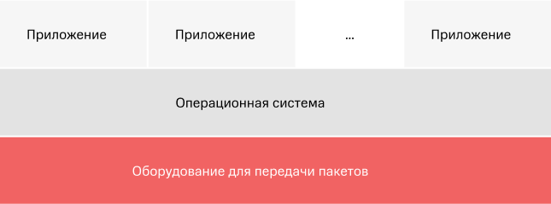
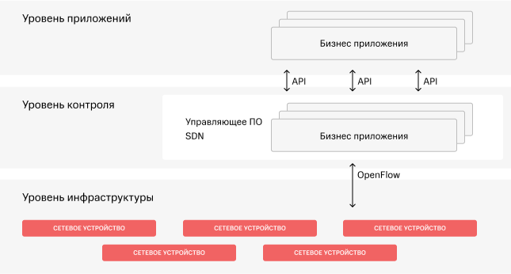
Архитектура SDN
Было
Стало
2
Notes:
Ключевая идея SDN — ОТделение функции передачи трафика от функций управления. Проще всего объяснить новизну этой сетевой технологии через сравнение с прежним подходом.
Традиционная реализация сетевых устройств (маршрутизаторов и коммутаторов) подразумевает, что передача и управление — это неотделимые друг от друга процессы, за которые отвечает одно устройство. Условно говоря, «железная» составляющая (например, микросхемы на плате) отвечает за пересылку пакетов между портами, а программное обеспечение на слое выше определяет политики транспортировки этих пакетов и, например, анализирует некие служебные данные.
SDN кардинальным образом меняет правила игры. В соответствии с этой концепцией логика управления переносится в контроллер, который обеспечивают работу сети. Будто всевидящее око, он знает, какие процессы происходят, и определяет, каким образом различные сетевые устройства будут обрабатывать трафик. При этом сами устройства в управлении больше не участвуют — они просто следуют указаниям контроллера.

Slide 4
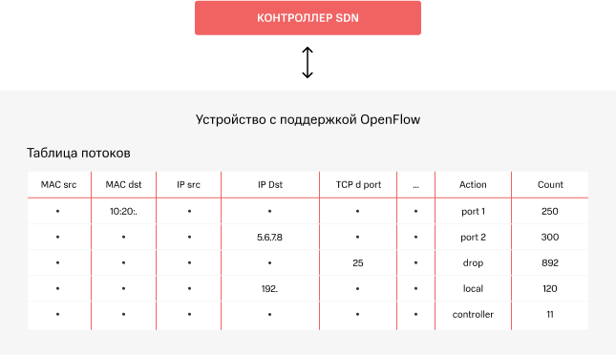
Протокол OpenFlow
2
Notes:
OpenFlow - это сетевой протокол связи, применяемый для связи между контроллерами и коммутаторами в архитектуре SDN. OpenFlow позволяет передать уровень управления всеми коммутаторами центральному контроллеру и позволяет центральному программному обеспечению определять поведение сети. Таким образом, сетевые администраторы могут использовать программное обеспечение OpenFlow для управления потоками трафика между коммутационным оборудованием различных марок.
Протокол OpenFlow оперирует понятием потока данных. Главным элементом коммутатора с поддержкой OpenFlow является таблица потоков.
Используя OpenFlow протокол, контроллер может добавлять, обновлять и удалять записи потоков, как реактивно(ответы на входящие пакеты), так и проактивно.
Реактивные записи потоков создаются, когда контроллер динамически изучает, где в топологии находятся устройства, и таблицы потоков должны обновляться на этих устройствах для создания end-to-end подключения.
Например, если хосту на коммутаторе A необходимо поговорить с хостом-коммутатором B, на контроллер будут отправлены сообщения, чтобы узнать, как добраться до этого хоста. Контроллер изучит таблицы MAC-адресов
хоста коммутаторов и способы их подключения, программируя логику в таблицах потоков каждого коммутатора.
Проактивные записи потоков программируются до прибытия трафика. Если уже известно, что два устройства должны или не должны взаимодействовать, контроллер может заранее запрограммировать эти записи потоков на
конечных точках OpenFlow.

Slide 5
Преимущества SDN
Программируемость сети
Интеллектуальный контроль из одного окна
Абстрагирование сети
Открытость
Более дешевое сетевое оборудование
2
Notes:
Зачем это нужно? Согласно идее разработчиков концепции, SDN призвана дать бизнесу новые возможности управления сетью и обеспечить высокий уровень гибкости.
Программируемость сети
SDN дает возможность определять поведение сети с помощью специализированного ПО. Однако теперь аппаратный слой отделен от программного — в отличие от традиционного подхода, теперь ПО разворачивается на устройствах, которые обеспечивают непосредственно физическое соединение. Это позволяет гибко определять поведение сети.
Интеллектуальный контроль из одного окна
В основе SDN лежат логически централизованные топологии, обеспечивающие «умное» управление сетевыми ресурсами. Если в традиционном подходе к построению сетей все устройства настраиваются и работают автономно по отношению друг к другу, то в SDN управление всеми узлами централизованно. Администратор сети получает комплексное представление о ее состоянии, возможность конфигурации устройств из единой системы управления, повышение уровня безопасности и другие преимущества.
Абстрагирование сети
SDN нивелирует зависимость интерфейсов управления сетью от слоя аппаратного обеспечения. Взаимодействие сети и бизнес-приложений реализуется посредством API.
Открытость
Архитектура SDN дает возможность реализовать коммерчески нейтральную систему, поскольку принцип открытости заложен непосредственно в концепцию программно-определяемых сетей. Например, открытые API обеспечивают поддержку разных приложений — бизнес-критичных сетевых служб, SaaS и многое другое. Более того, с помощью программного обеспечения можно управлять аппаратными решениями множества производителей.
Ключевой элемент концепции программно-определяемых сетей — протокол OpenFlow, на базе которого строится взаимодействие между «всевидящим» контроллером и сетевыми устройствами. Благодаря API протокола сторонние разработчики, администраторы и владельцы сетей SDN могут внедрять приложения для управления сетью SDN и решения сопутствующий бизнес-задач (например, контроль доступа и прочее). Благодаря контроллеру приложения «видят» сеть как один логический коммутатор, даже если она построена на решениях от разных вендоров.

Slide 6
Литература
SDN: революционно новый подход к построению корпоративных сетей [Электронный ресурс]. 12 декабря 2021 г. URL: https://cloud.mts.ru/blog/software-defined-network/ (Дата обращения 25.04.2024)
OpenFlow коммутатор: определение, компонеты и применени. [Электронный ресурс]. 22 июня 2022 г. URL: https://community.fs.com/ru/article/openflow-switch-definition-components-and-applications.html (Дата обращения 25.04.2024)
9

Slide 7
Спасибо за внимание!
10

